Slide 1

АПОУ ВО «Вологодский колледж связи и информационных технологий»
Отчет по практике в компании
ООО «ВолИнжКомпани»
коновалов Илья Иванович,
студент группы исп-320р
Вологда, 2022 год

Slide 2
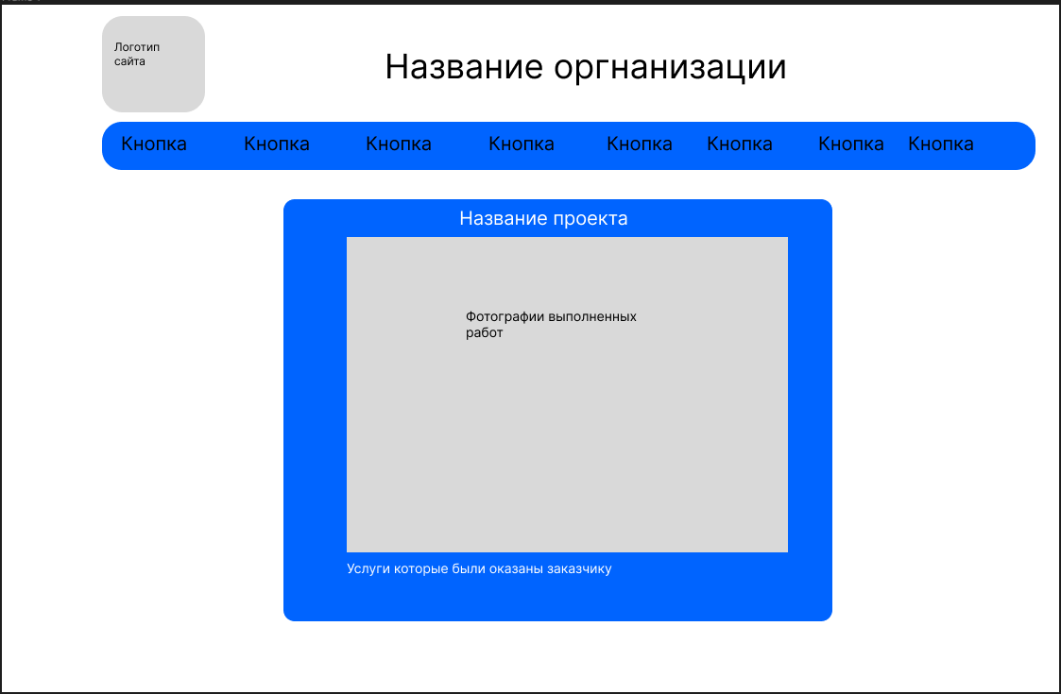
Прототип в Figma

Slide 3
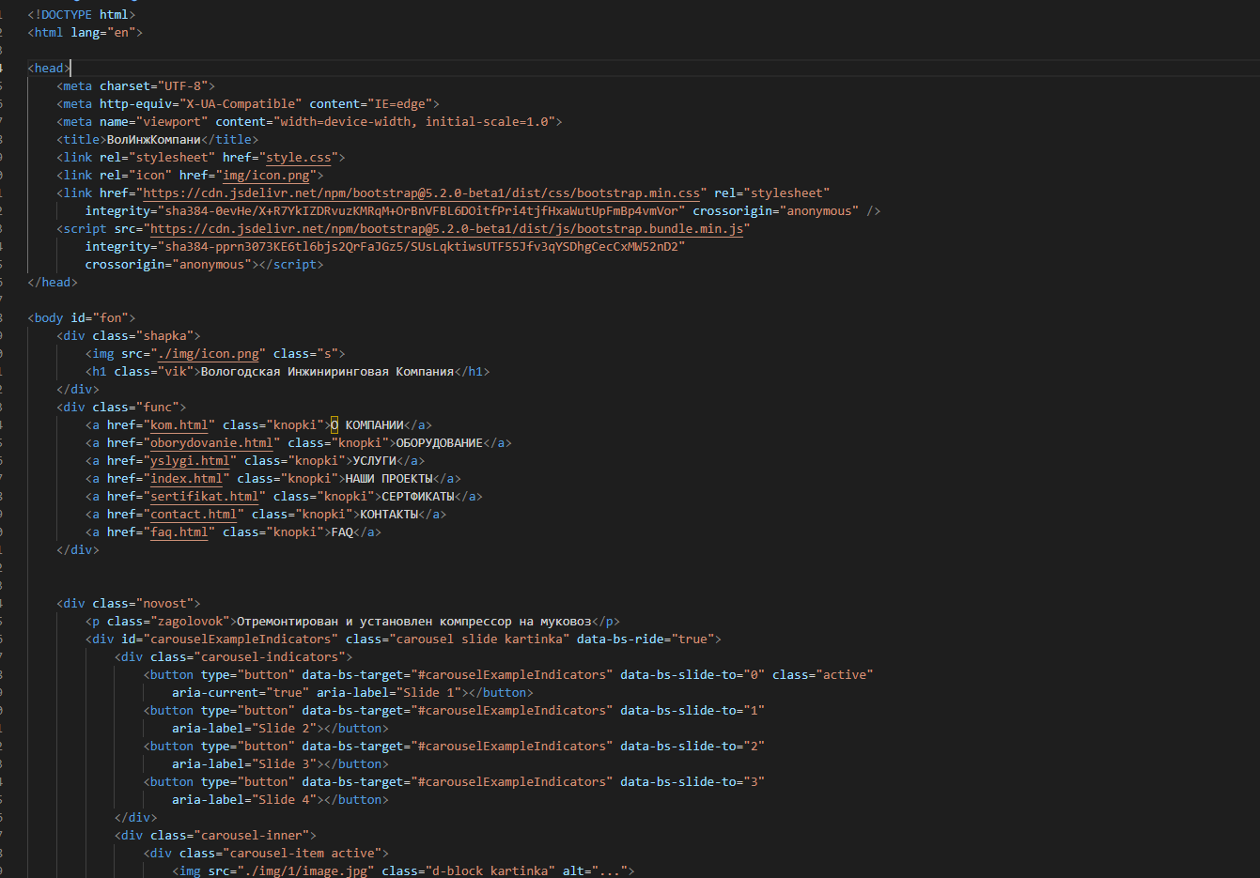
html код

Slide 4
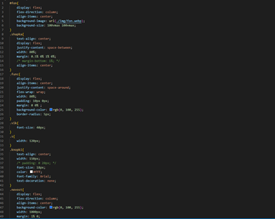
CSS код

Slide 5
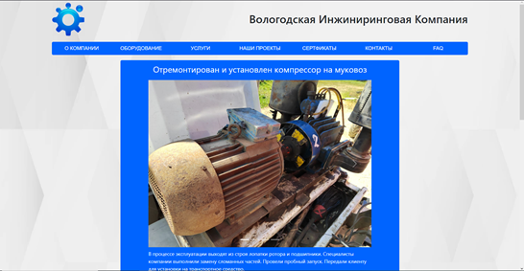
Разработанный сайт

Slide 6
Спасибо за внимание

